Slide 1

ASP.NET CORE HEALTH CHECKS

Slide 2

Agenda
High level: Hvad er aspnet core health checks
Brugsscenarier
Implementering

Slide 3
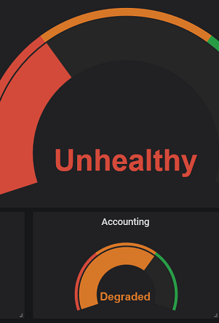
Hvad er aspnet core health checks
Har været en del af aspnet core siden v. 2.2
Microsoft.Extensions.Diagnostics.HealthChecks
Består af MiddleWare og Libraries der kan rapportere om en applikations tilstand

Slide 4

Hvad er aspnet core health checks
Live and Ready
Live: Ser på om servicen kører
Ready: Ser på de komponenter vi skal bruge for at fungere,
Api
Database
Filsystemer
…

Slide 5
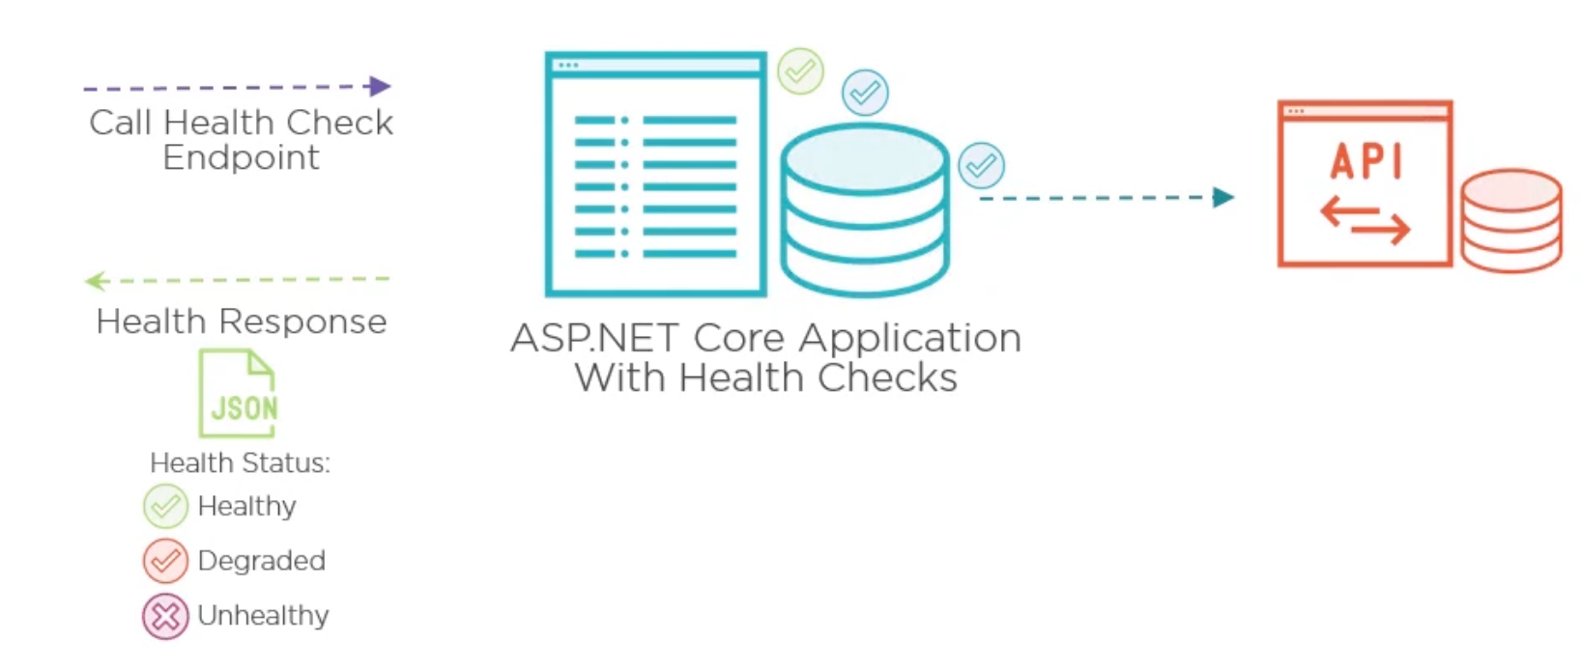
Hvad er aspnet core health checks

Slide 6
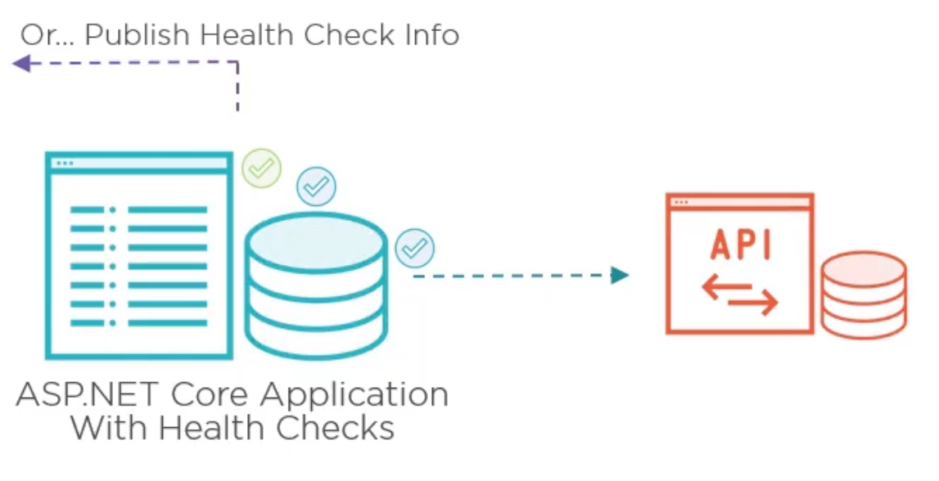
Hvad er aspnet core health checks
Ikke kun http endpoints: Kan selv publicere status til et endpoint eller lægge info på en kø.

Slide 7
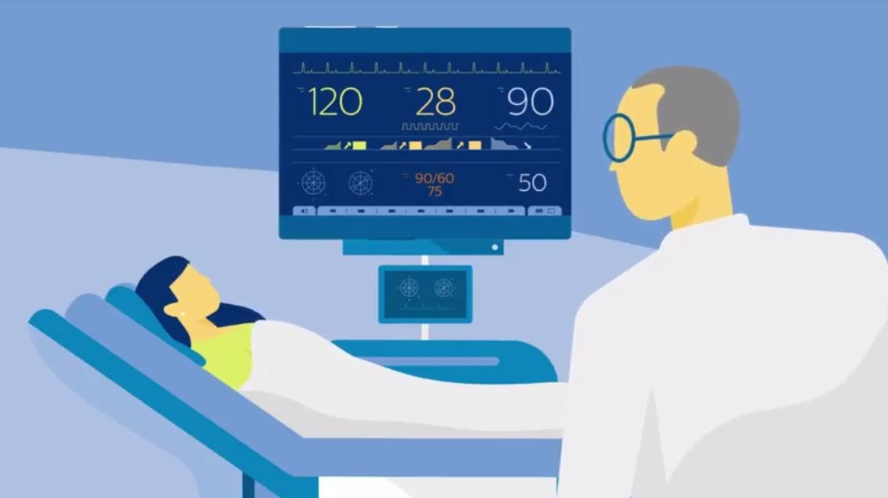
Brugsscenarier
Monitorering: F.eks. Grafana
Load Balancer: Er en service død, så brug en anden instans
Container Orchestrators: Er en service død, så spind en ny version op
Deployment tool: Virker en service ikke efter deployment, rulles automatisk tilbage til forrige version

Slide 8

Implementering
HCWebApp
MVC Core
HCWebService
Rest service
Artikler
Stock Quotes

Slide 9
Demo 1
Tilføj simpelt Live health check

Slide 10
Demo 2
Sql check - manuelt

Slide 11
Demo 3
Sql check – via pakke
Microsoft.Extensions.HealthChecks

Slide 12
Demo 4
Custom health check – for service health check

Slide 13
Demo 5
AspNetCore.HealthChecks.Uris
AddUrlGroup(new uri(…), ”Service”, HealthStatus.Degraded, timeout:TimeSpan.FromMilliseconds(200));

Slide 14
Demo 6
UI
AspNetCore.HealthChecks.UI
AspNetCore.HealthChecks.UI.Client
AspNetCore.HealthChecks.UI.SqlServer.Storage

